Slide 1
ASSEMBLEA INFORMATIVA
SCUOLA PRIMARIA
IC SABIN

Slide 2
LA NOSTRA MISSION
“INSIEME PER LA CRESCITA E L’APPRENDIMENTO DI TUTTI E DI CIASCUNO”

Slide 3
ISTITUTO COMPRENSIVO “SABIN”
SCUOLE INFANZIA MI2
SCUOLA PRIMARIA MI2
Collodi
F.lli Grimm
Montessori (Casa dei bambini)
RODARI
MONTESSORI
SCUOLA SECONDARIA MI2
SCUOLE INFANZIA REDECESIO
SCUOLA PRIMARIA REDECESIO
SCUOLA SECONDARIA REDECESIO
Munari
MERINI

Slide 4
OBIETTIVI DEL NOSTRO ISTITUTO
1. garantire il benessere psicologico e fisico di tutte le componenti scolastiche;
2. promuovere l’inclusione e il successo formativo di ciascun alunno;
3. educare alla cittadinanza attiva e democratica;
4. utilizzare metodologie didattiche innovative.

Slide 5
SCUOLA A METODOLOGIA INNOVATIVA
Al fine di offrire differenti approcci metodologici e di implementare le strategie, la scuola orienta la propria azione verso pratiche di insegnamento innovative quali:
● metodo Montessori
● strategie educative ispirate al metodo Munari
● modello ispirato alla metodologia della Scuola Senza Zaino
● flipped classroom
● cooperative learning
● problem solving
● coding e robotica

Slide 6
SCUOLA A METODOLOGIA INNOVATIVA
La nostra scuola si ispira ai valori del modello Senza Zaino: condivisione, responsabilità e ospitalità.
Un laboratorio informatico itinerante consente di svolgere attività di coding e tecnologia nelle aule.
Le aule sono allestite con banchi che formano “isole” a 4 o a 6 postazioni e angoli attrezzati per una didattica laboratoriale.

Slide 7
Quali sono gli elementi di ispirazione Senza Zaino
La scuola che viene proposta è accogliente sia negli spazi sia nelle relazioni.
In particolare è una scuola che:
- è capace di offrire esperienze ed è organizzata in spazi funzionali all'apprendimento
- aiuta l'alunno, attraverso l'apprendimento in modo partecipato e consapevole, ad offrire il proprio contributo alla comunità e a diventare autonomo e indipendente
- favorisce e incoraggia la partecipazione e la cooperazione di tutti.
L'attenzione viene posta su due aspetti della competenza sociale: la prosocialità (comportamento volontario diretto a beneficiare altre persone) e la collaborazione, nella convinzione che sviluppare la competenza sociale aiuti nel successo scolastico

Slide 8
SCUOLA A METODOLOGIA INNOVATIVA
Attenzione viene posta per la strutturazione di un accogliente ambiente di apprendimento alternativo alle tradizionali aule scolastiche anche con la realizzazione del Progetto La Scuola in cortile.
La presenza di numerose LIM e schermi interattivi facilitano lezioni approfondite e innovative.
L’utilizzo di piattaforme e app permettono la realizzazione di attività digitali.
Ogni bambino è dotato di mail istituzionale, utile strumento per accedere alle risorse di G-Suite e poter condividere lezioni ed elaborati con il resto della classe.
Sono in fase di allestimento, grazie ai fondi PNRR, i laboratori linguistici, uno presso la primaria Rodari e l’altro presso la secondaria di Redecesio

Slide 9
un Istituto che promuove la
DIDATTICA INNOVATIVA!

Slide 10
Didattica innovativa non è solo sinonimo di digitale o informatizzata
UNA DIDATTICA INNOVATIVA È FONDATA SULLA PROGETTAZIONE E L’ATTIVAZIONE DI METODOLOGIE CHE STIMOLANO LA PARTECIPAZIONE E MOTIVANO ALL’APPRENDIMENTO
Una didattica che ha come obiettivo l’ACQUISIZIONE DI COMPETENZE e non la mera trasmissione di conoscenze

Slide 11
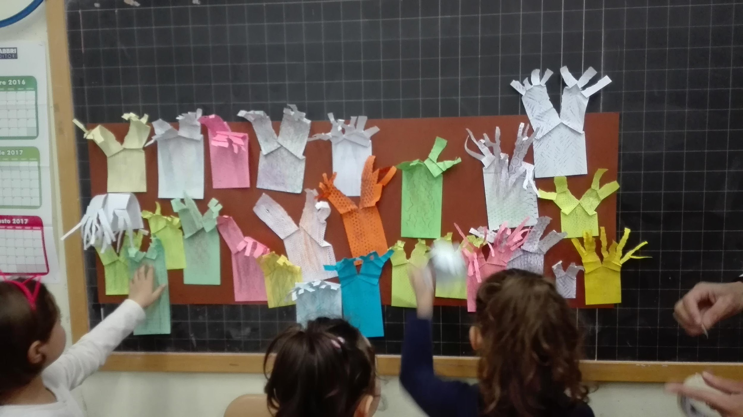
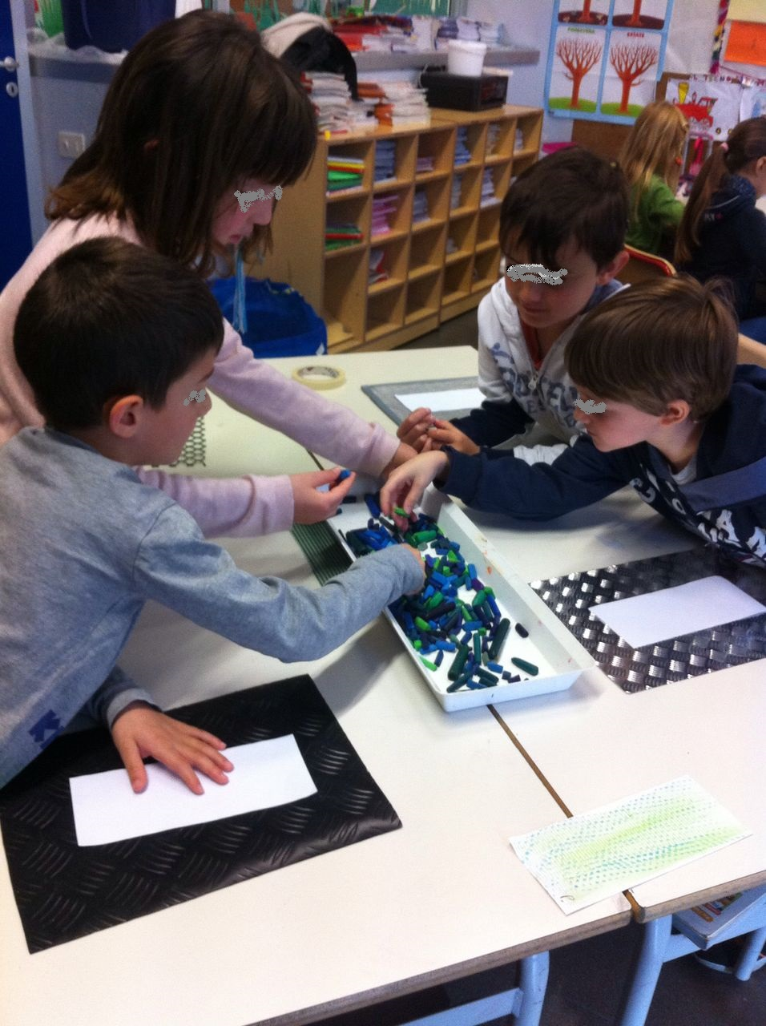
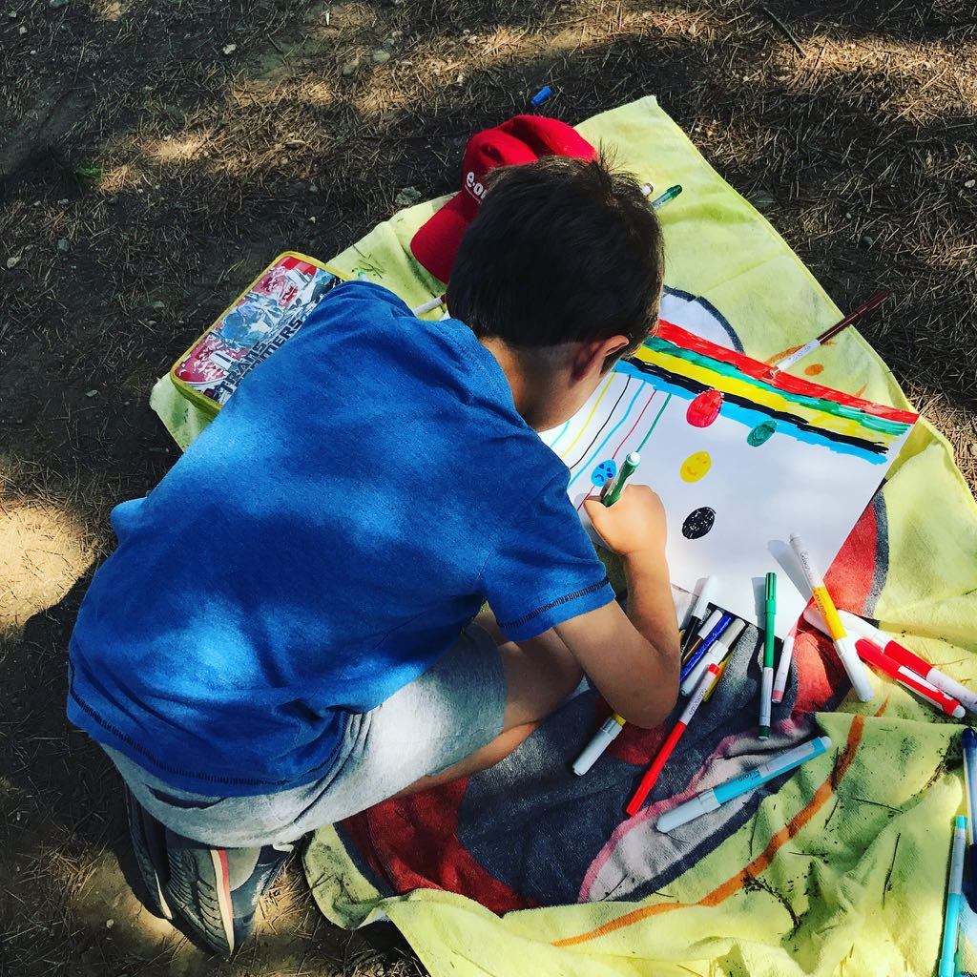

Slide 12
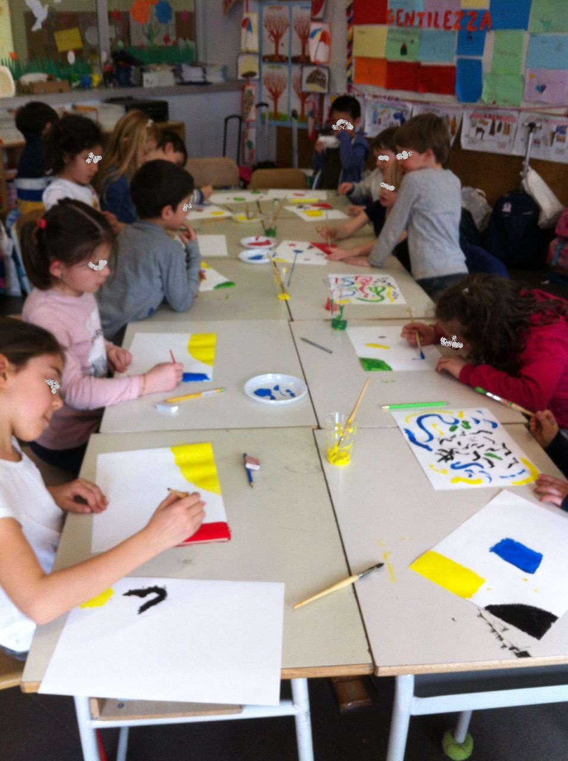
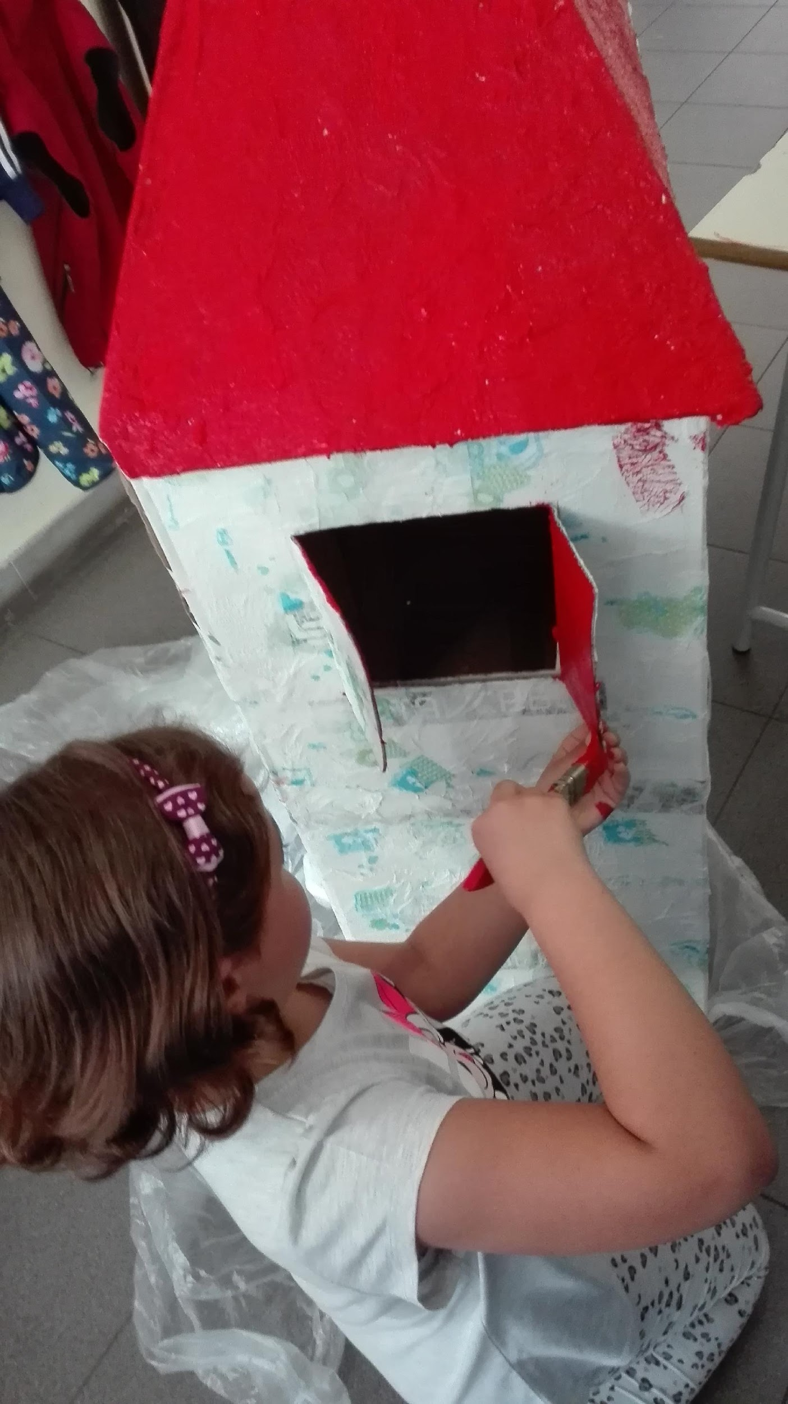
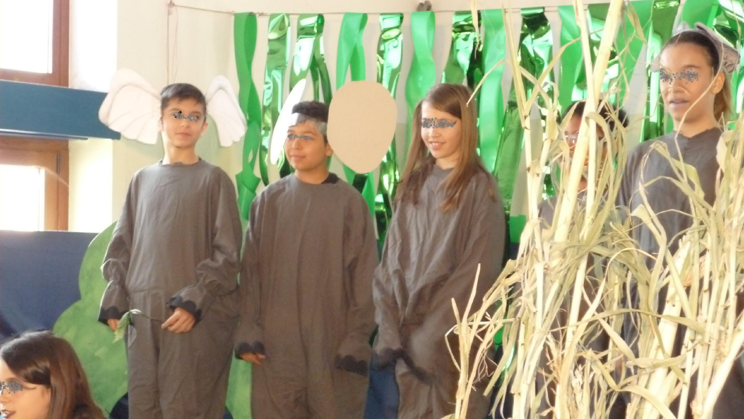

Slide 13
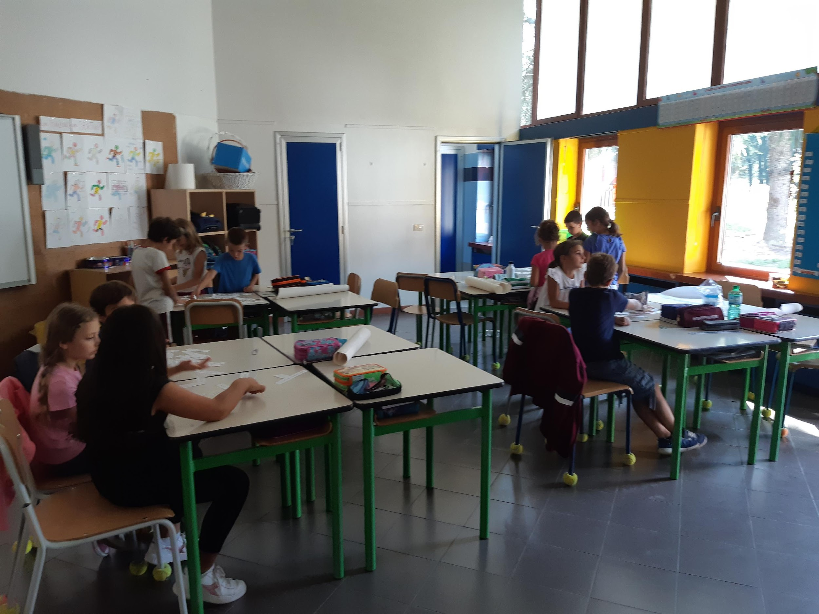
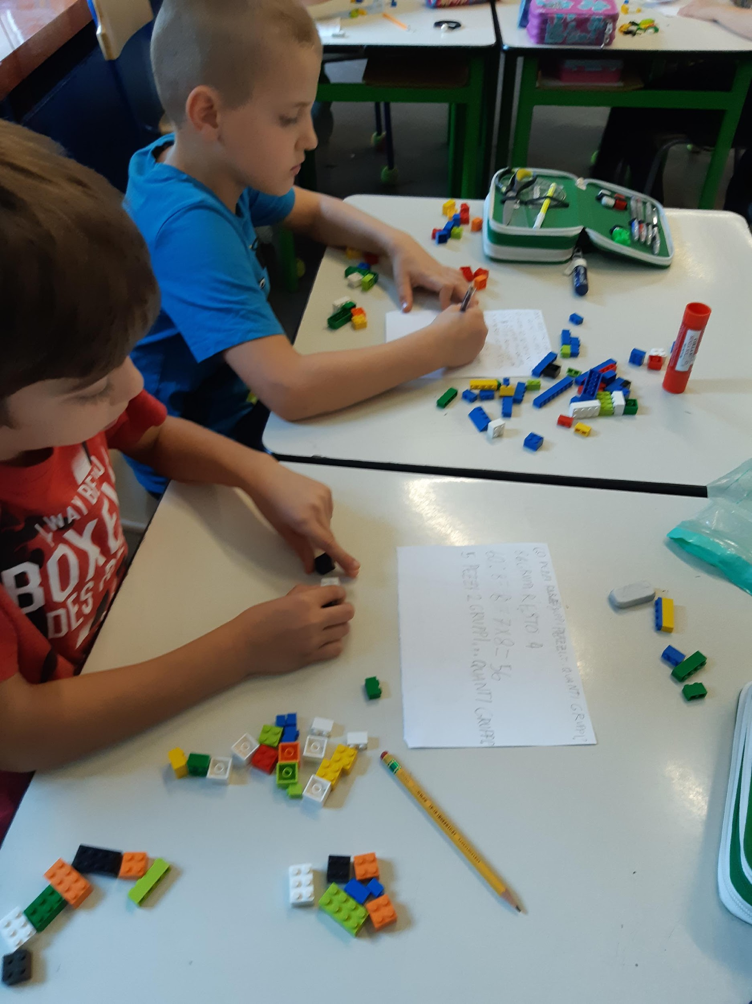
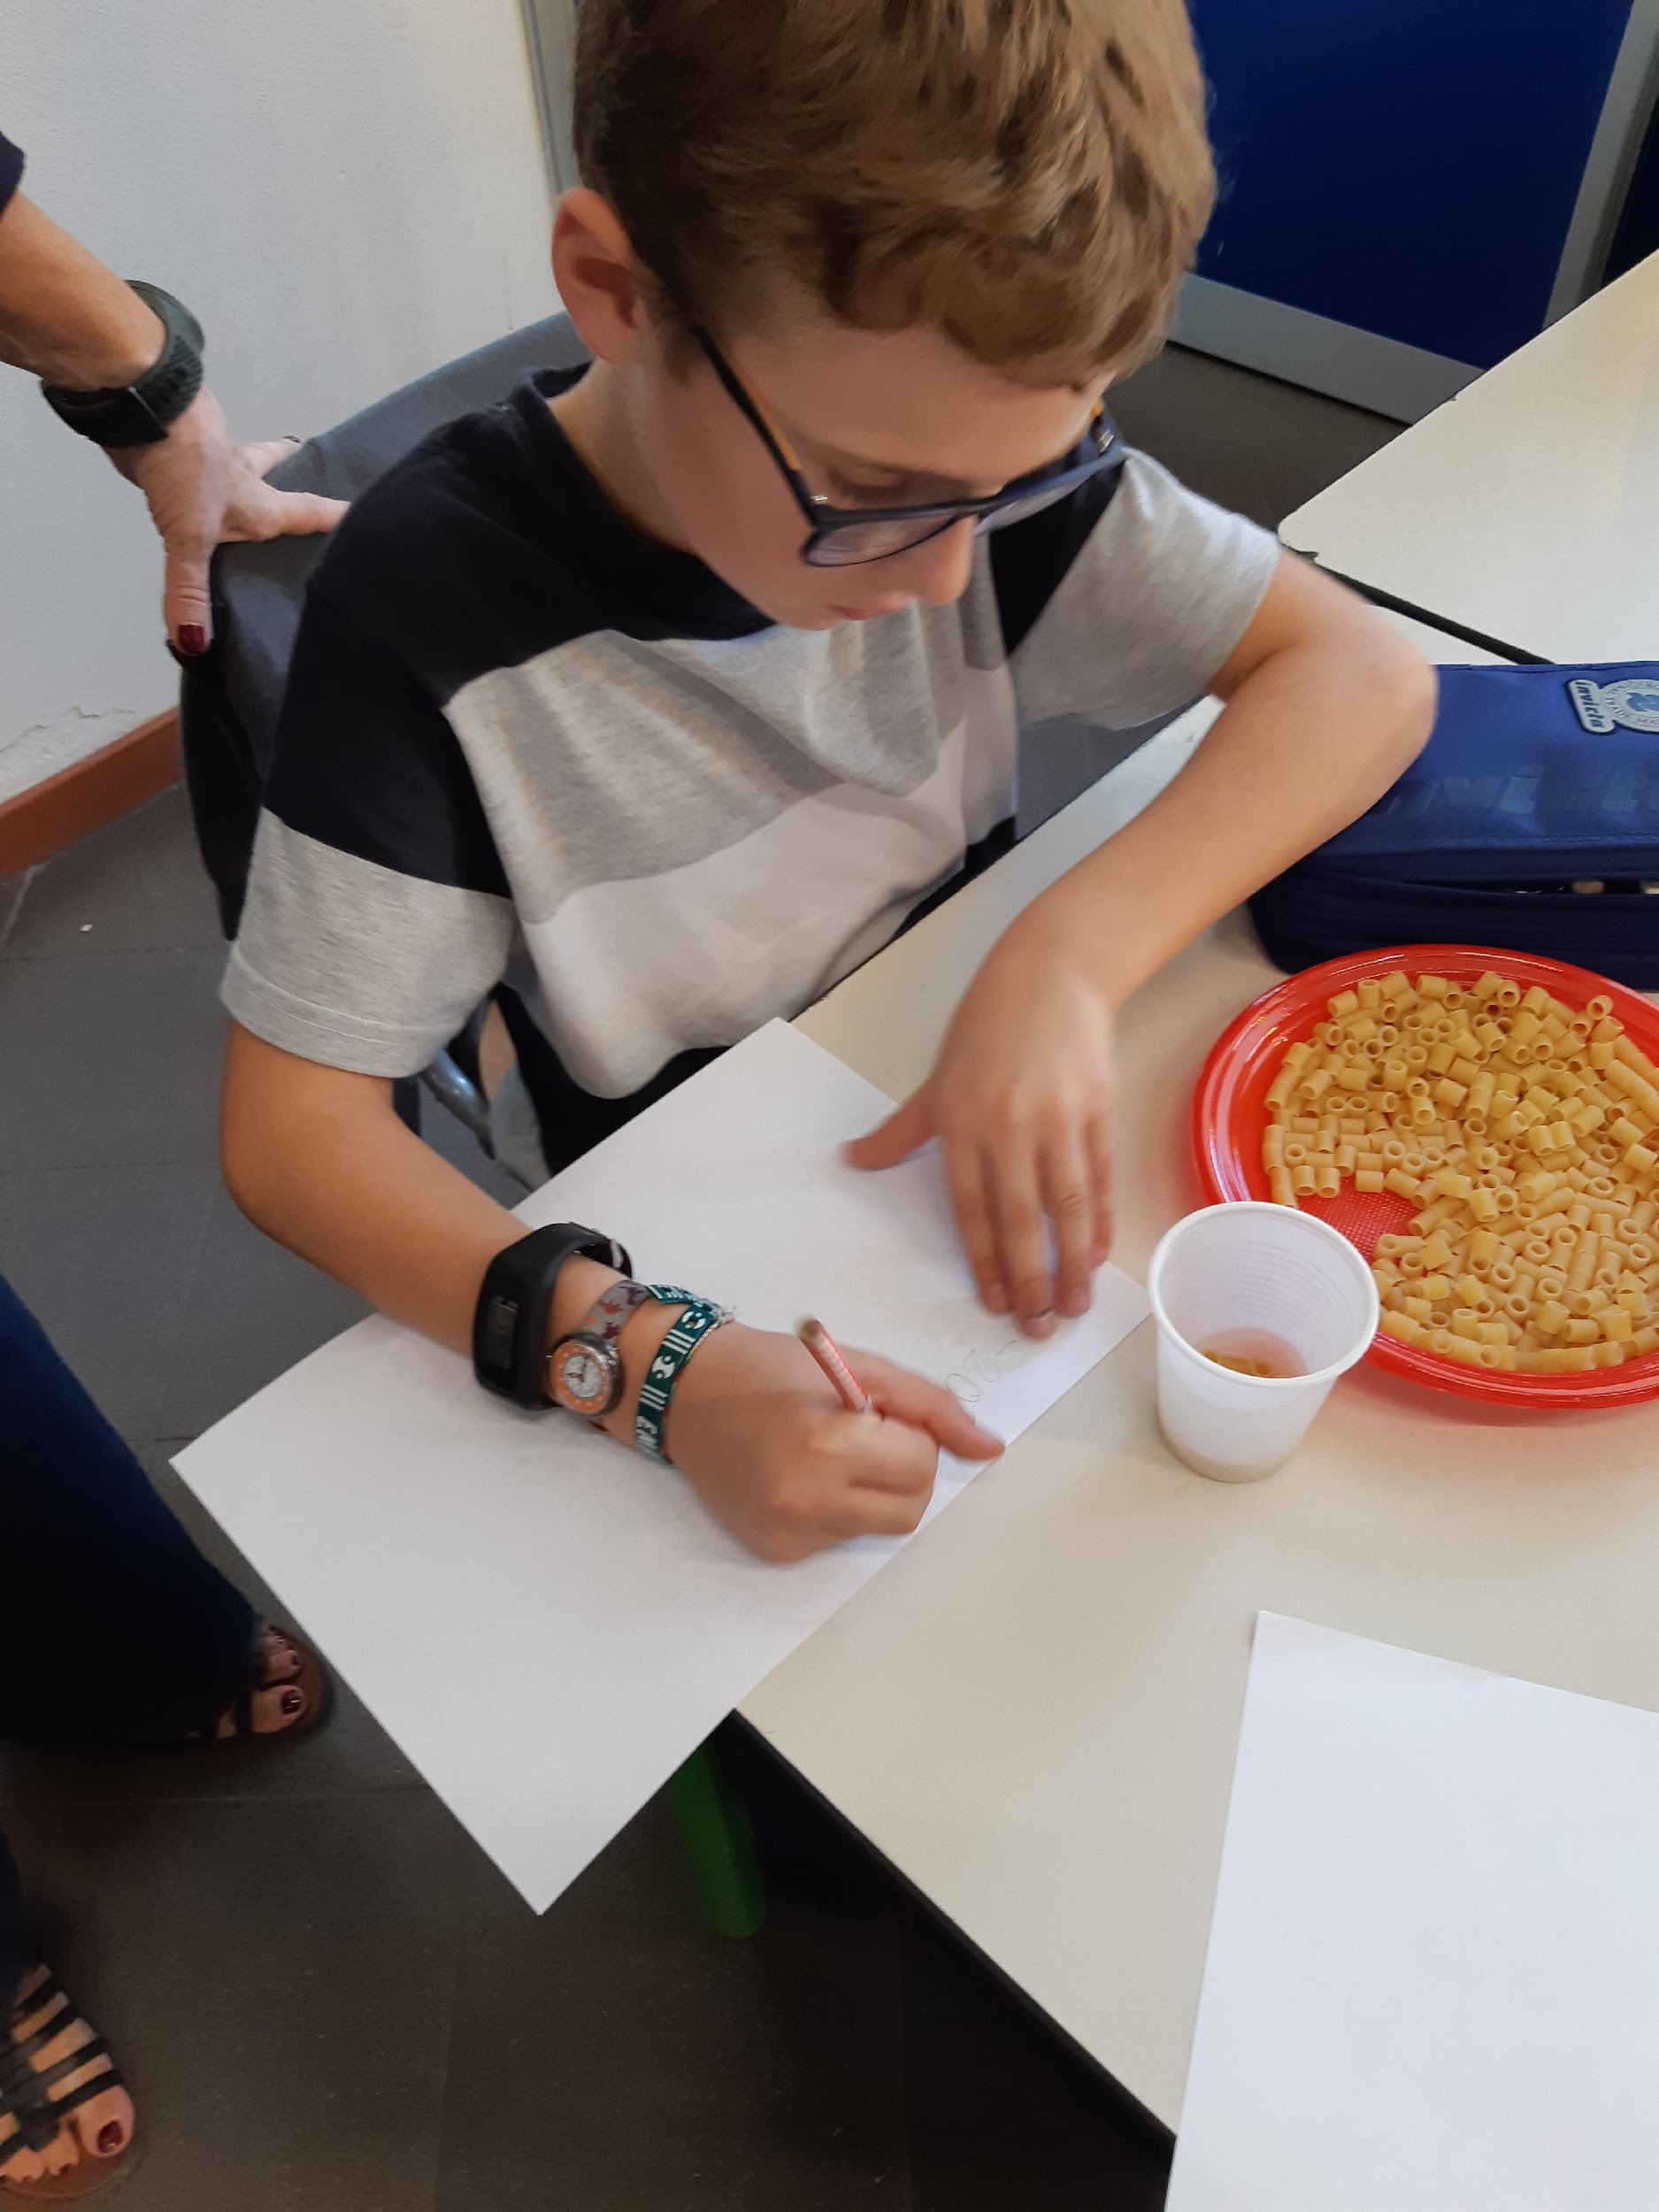

Slide 14
i Valori del Modello Senza Zaino
OSPITALITÀ Una scuola ospitale è accogliente negli spazi e nelle relazioni, è curata e organizzata, capace di offrire esperienze, opera per l’inclusione di ogni diversità, per la differenziazione, pone attenzione alla realtà per costruire conoscenze
COMUNITÀ Una scuola che favorisce e incoraggia partecipazione e cooperazione di tutti soggetti
RESPONSABILITÀ Una scuola dove si apprendere in modo partecipato e consapevole, per contribuire alla comunità, acquisire autonomia e indipendenza

Slide 15
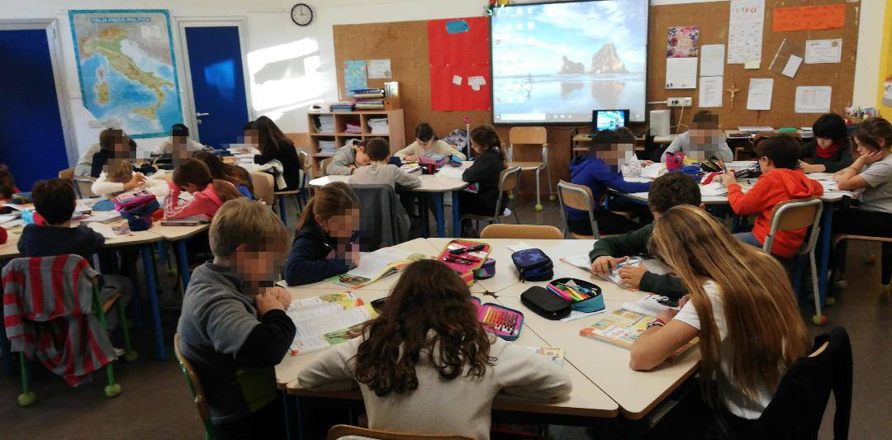
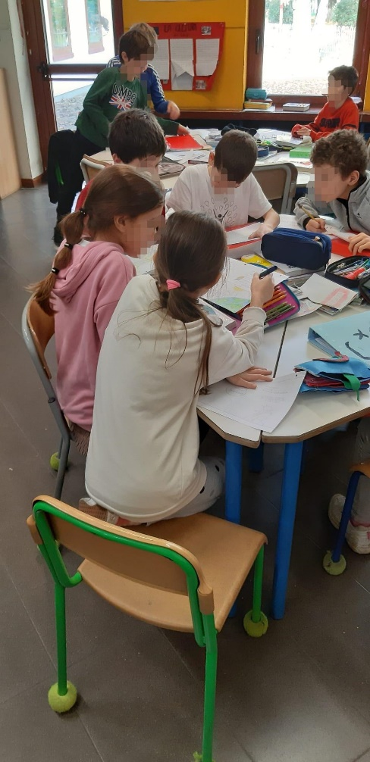
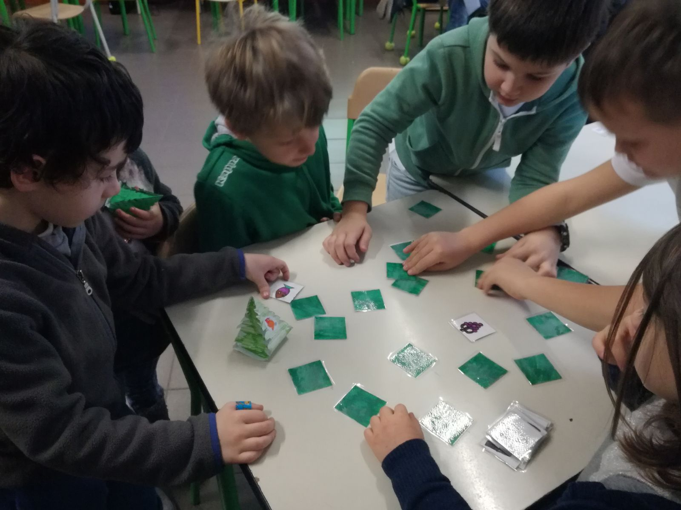
APPRENDIMENTO COLLABORATIVO
e
TUTORING FRA PARI

Slide 16
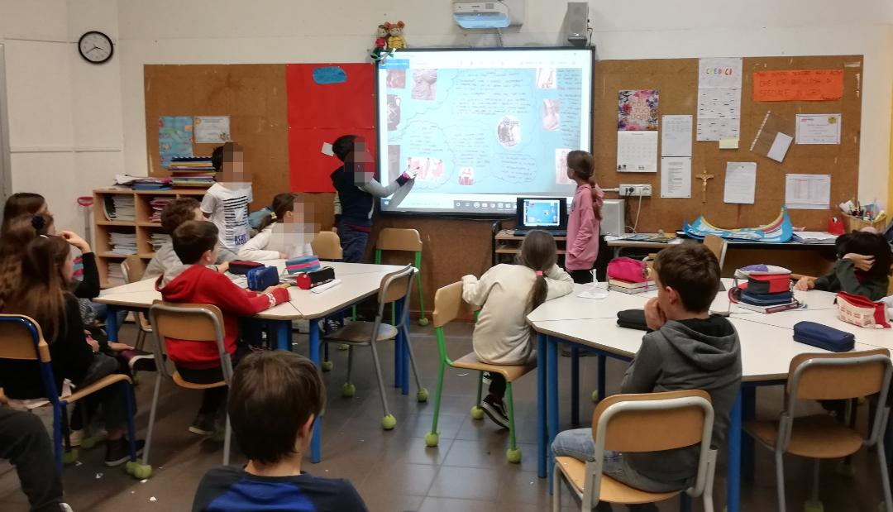
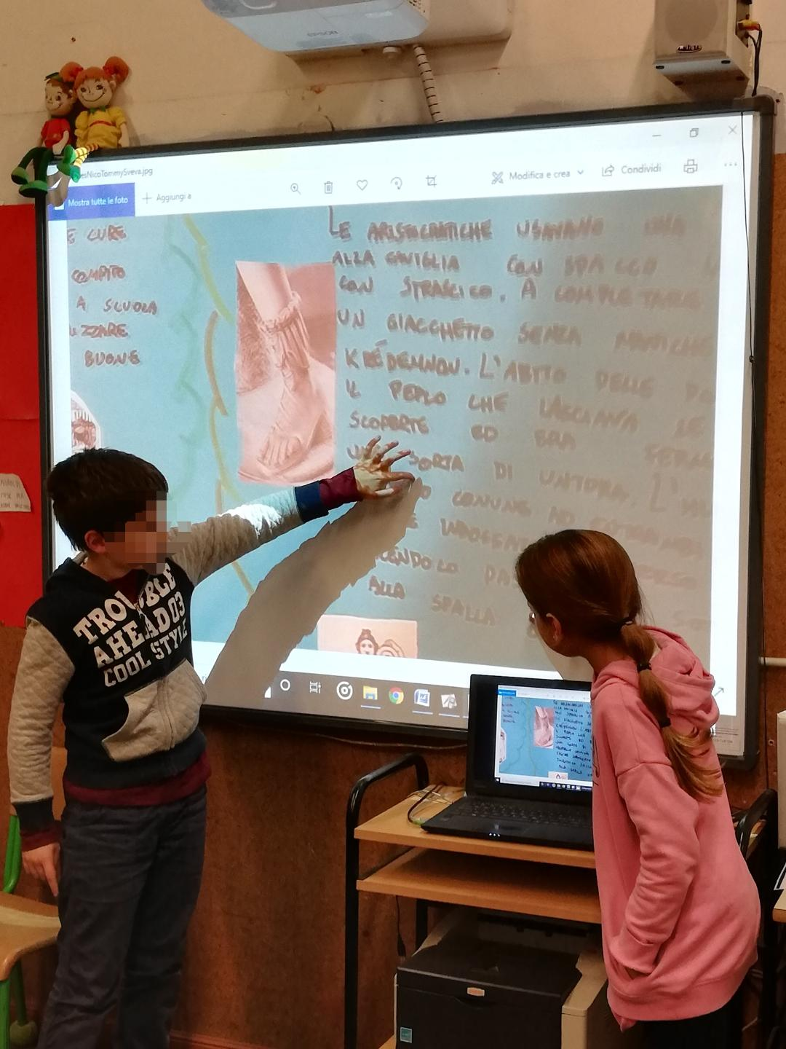
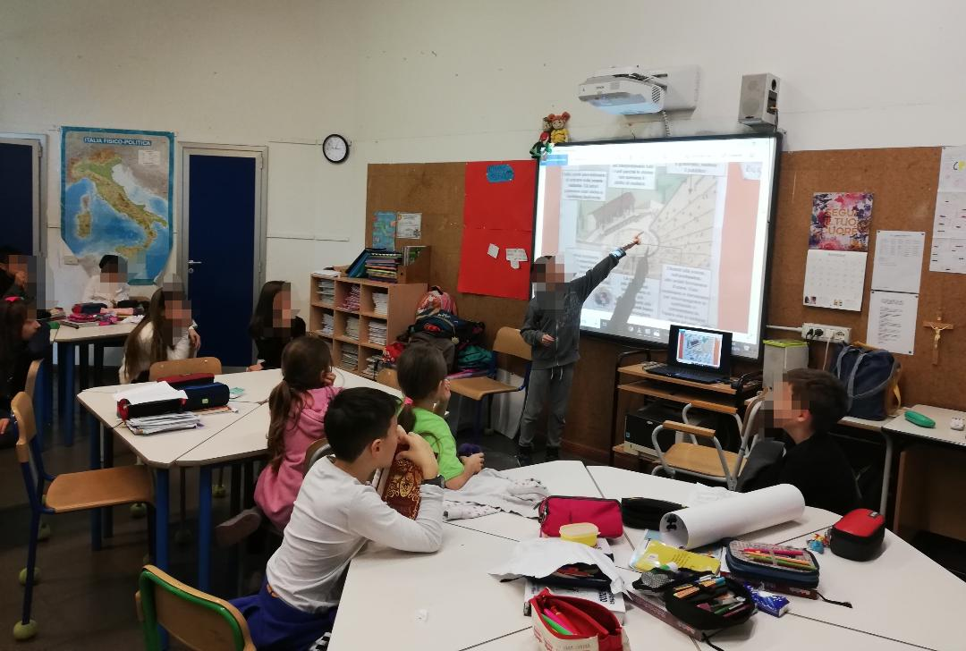
FLIPPED CLASSROOM

Slide 17
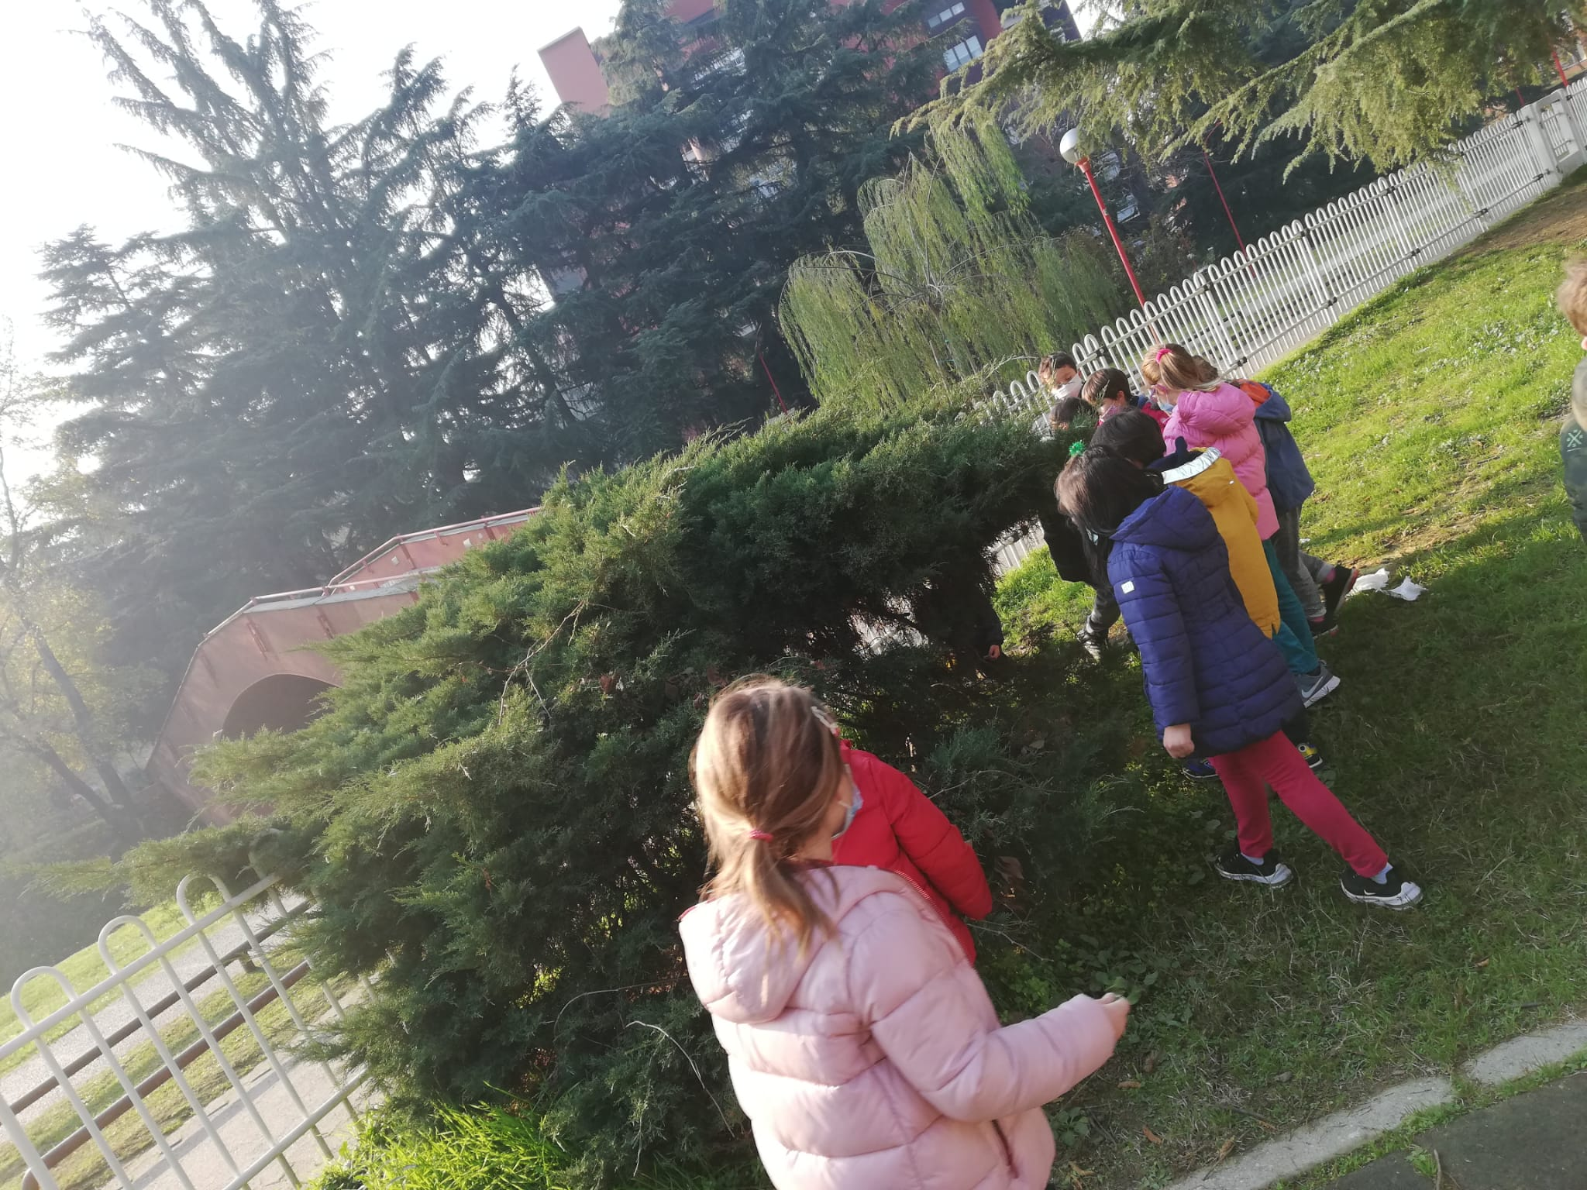
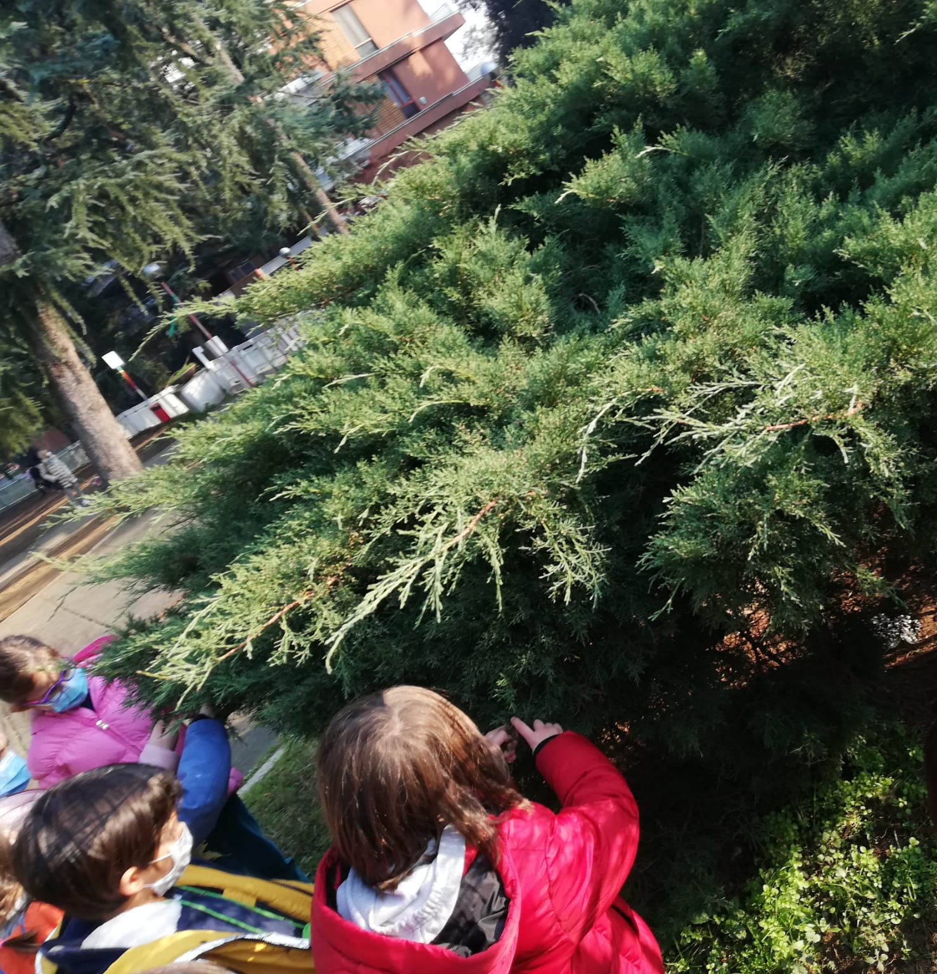
“Si apprende più dall’ambiente che dal singolo docente” (Dewey)

Slide 18
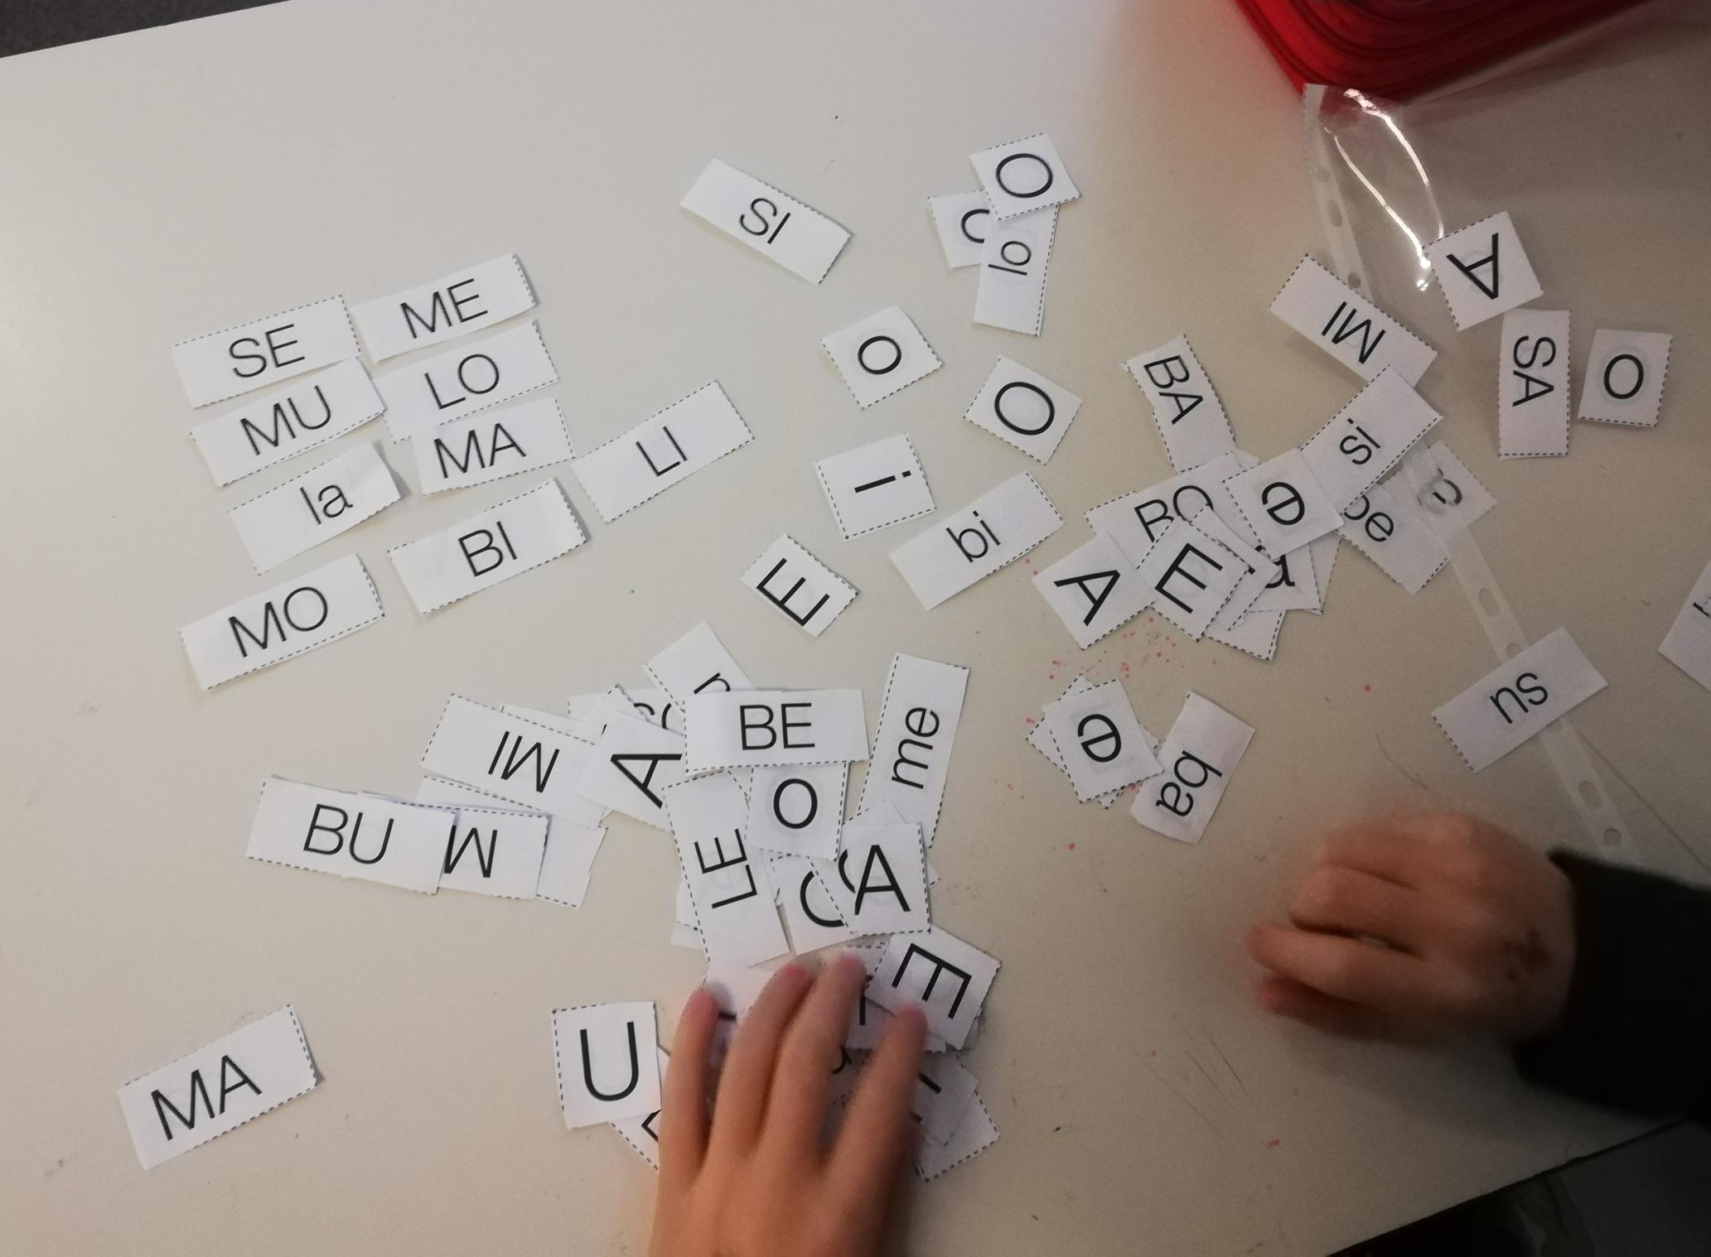
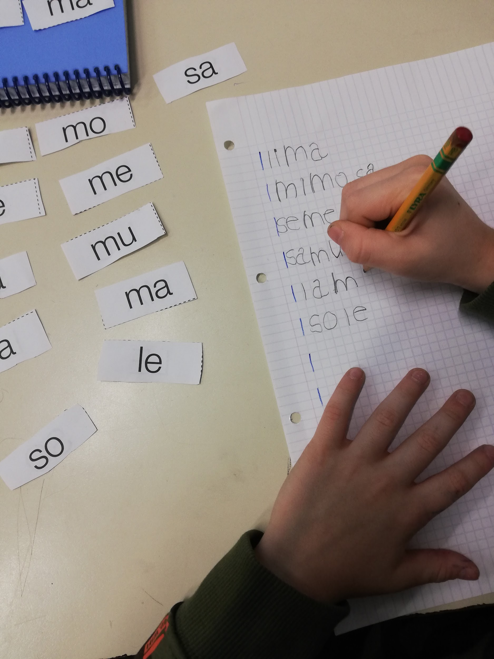
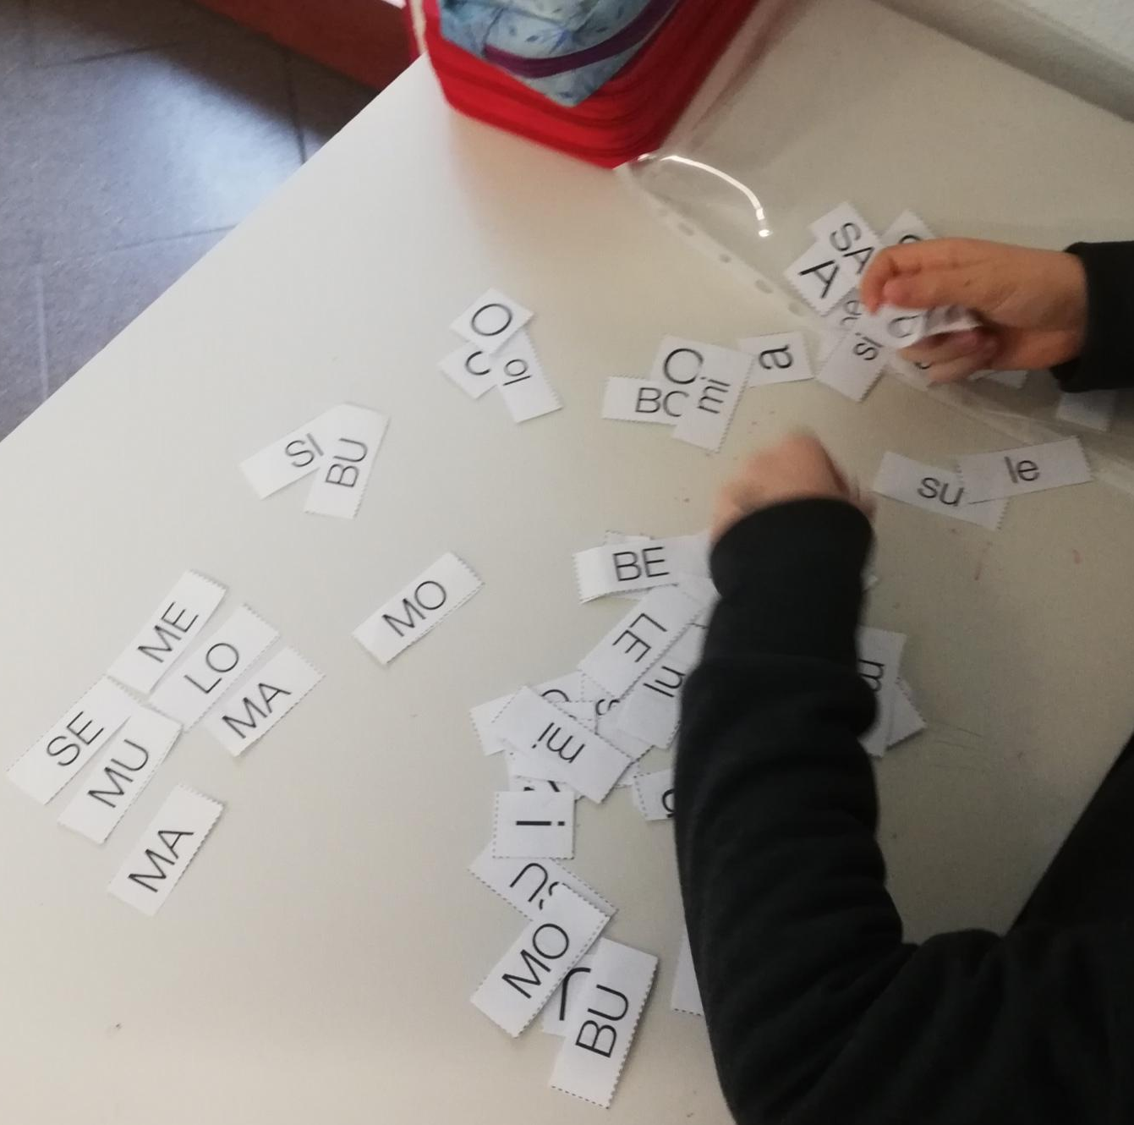
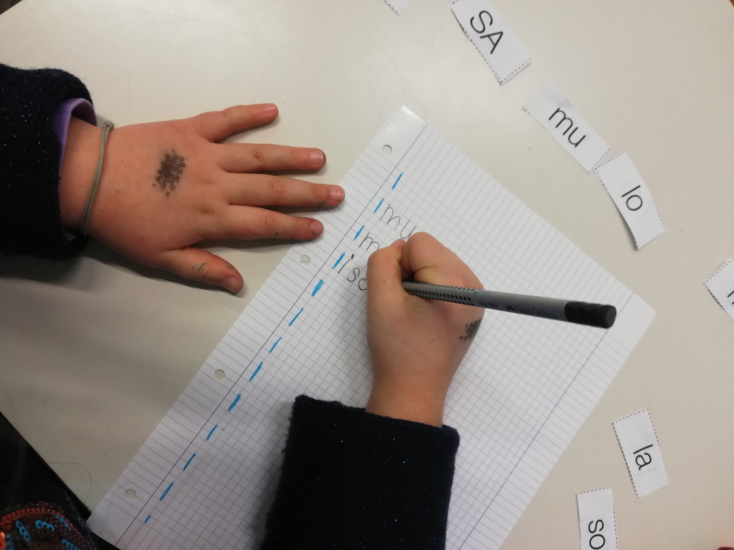
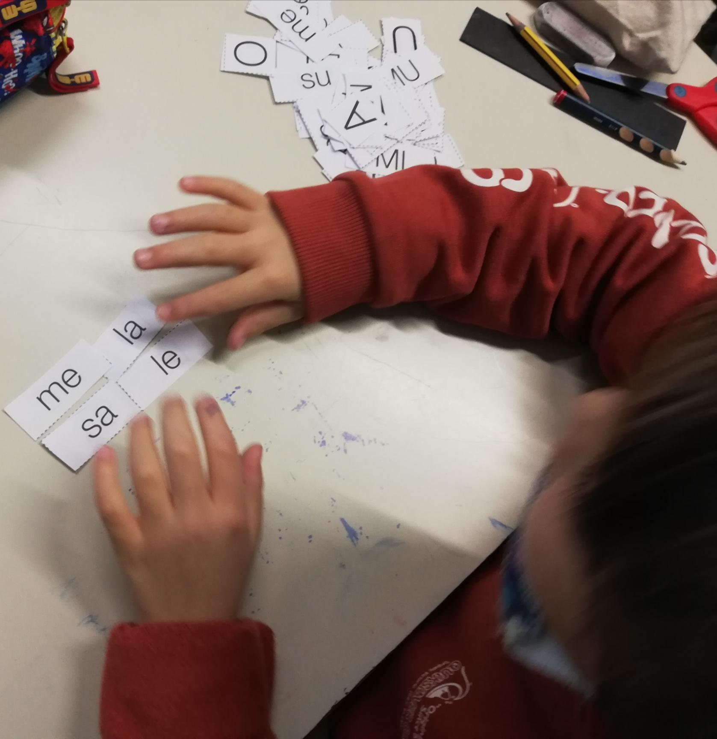
Bambini protagonisti del proprio apprendimento

Slide 19
INCLUSIONE
La scuola si propone di attivare azioni volte a valorizzare e favorire l’inclusione scolastica degli alunni con bisogni educativi speciali, con disabilità, con disturbi specifici dell’apprendimento, degli alunni stranieri e degli alunni che si trovano in particolari condizioni di fragilità.
Presta particolare attenzione agli alunni adottati, attuando lo specifico Protocollo.
Per raggiungere tale obiettivo la Scuola:
organizza attività di recupero per gli alunni in difficoltà e di valorizzazione delle eccellenze, anche in orario extra scolastico, attraverso:
percorsi didattici personalizzati e individualizzati che rispettino i ritmi e gli stili di apprendimento
azioni di accoglienza, di inserimento e inclusione degli alunni stranieri (NAI) e con BES
attiva progetti di potenziamento delle competenze linguistiche, artistico-espressive (musica, motoria, arte), scientifico-tecnologiche e digitali

Slide 20
SEZIONE A METODO MONTESSORI
Dall’a.s. 2020-21 è attiva nel plesso Rodari un corso a metodo Montessori.
Attualmente sono operative una classe prima, una classe seconda, una classe terza e una classe quarta.

Slide 21
ORGANI PREVISTI PER COMUNICAZIONI SCUOLA/FAMIGLIA
Interclasse docenti/genitori rappresentanti
Assemblea di classe
Colloqui individuali
Assemblea genitori

Slide 22
ASSOCIAZIONI GENITORI
✔Associazione di Milano 2:
www.genitorimi2.it
info@genitorimi2.it
genitorimi2.montessori@gmail.com
✔ Associazione di Redecesio:
agsrredecesio@gmail.com

Slide 23
TEMPO SCUOLA
Sede di Milano 2 “Rodari”:
1 classe a tempo ridotto: 29 ore (27+2 di mensa e dopo mensa)
3 classi a tempo pieno 40 ore (30+10 di mensa e dopo mensa)
Sede di Redecesio ‘’Merini’’:
2 classi a tempo pieno 40 ore (30+10 di mensa e dopo mensa)
Per formare una classe ed attivare uno specifico tempo scuola occorrono minimo 15 iscritti.
Le classi iniziali vengono formate con 23 alunni (22 se inserito un alunno diversamente abile).

Slide 24
Sino a 30 ORE (27+ 2 ore mensa)
40 ORE (TEMPO PIENO)
LUNEDI’ e MARTEDI’: 8.30-16.30 (mensa inclusa)
MERCOLEDI’ E VENERDI’: 8.30-13.00
GIOVEDI’: 8.30-12.30
DA LUNEDI’ a VENERDI’: 8.30-16.30 (12:30-14:30 mensa e intervallo)

Slide 25
LE DISCIPLINE
MUSICA
EDUCAZIONE FISICA*
TECNOLOGIA
ARTE E IMMAGINE
INSEGNAMENTO DELLA RELIGIONE CATTOLICA o ATTIVITÀ’ ALTERNATIVA ALL’IRC
ITALIANO
MATEMATICA
INGLESE
STORIA
GEOGRAFIA
SCIENZE
Il Collegio Docenti, nell’ambito dell’autonomia, definisce il monte ore delle discipline.
* attualmente per le classi quarte e quinte è assegnato un docente specializzato dal MIUR

Slide 26
LINGUA INGLESE
Classe prima: 1 ora alla settimana
Classe seconda: 2 ore alla settimana
dalla classe terza: 3 ore alla settimana
PROGETTO MADRELINGUA dalla classe terza
ESAME CAMBRIDGE in classe quinta

Slide 27
INSEGNAMENTO
DELLA RELIGIONE CATTOLICA
All’atto delle iscrizioni i genitori potranno scegliere di avvalersi dell’insegnamento della religione cattolica.
La religione cattolica nella scuola è una preziosa opportunità culturale ed educativa, perché aiuta i bambini a scoprire le radici della nostra storia, della nostra identità e il senso della nostra vita. Il programma, a carattere culturale e non di culto, sarà illustrato nella prima assemblea di classe.
Gli alunni esonerati dall’Insegnamento della religione Cattolica svolgeranno il progetto di attività alternativa basato sui temi della convivenza civile, del rispetto degli altri e dell’ambiente.
L’attività sarà valutata con un giudizio sull’interesse manifestato e sui livelli di apprendimento conseguiti.
È possibile anche scegliere la non frequenza della scuola nelle ore di insegnamento della religione cattolica.

Slide 28
UTILIZZO ORE DI CONTEMPORANEITÀ E DI COMPLETAMENTO ORARIO
(ex compresenze)
Come previsto dalle disposizioni ministeriali tali ore sono utilizzate per la copertura dell’organico, la sostituzione di docenti assenti e per attività volte a potenziare l’offerta formativa (successo formativo e prima alfabetizzazione alunni stranieri).

Slide 29
OFFERTA FORMATIVA
Il curricolo (per gli alunni) comprende i progetti che arricchiscono l’offerta formativa.
I progetti sono racchiusi in quattro macro aree della didattica:
- linguistica
- cittadinanza
- linguaggi espressivi
- scientifico-tecnologica
I progetti sono realizzati in base alla disponibilità delle risorse umane ed economiche dell’Istituto.
Rientrano inoltre i progetti riferiti all'area di
- inclusione
- accoglienza - continuità - orientamento
- sicurezza e salute.

Slide 30
PROGETTI SCUOLA PRIMARIA
CLASSE | PROGETTI | COMUNI A TUTTE LE CLASSI
PRIMA | MOTRICITÀ | SPORTELLO PSICOPEDAGOGICO BIBLIOTECA CITTADINANZA AMBIENTE E SALUTE SCUOLA IN CORTILE PROGETTO SCUOLA ATTIVA KIDS ATTIVITÀ SPORTIVE CON ESPERTI CONCORSO DI POESIA (in ricordo di Monica Barbierato)
SECONDA | TEATRO
TERZA | POTENZIAMENTO LINGUA INGLESE
QUARTA | POTENZIAMENTO LINGUA INGLESE
QUINTA | POTENZIAMENTO LINGUA INGLESE AFFETTIVITÀ

Slide 31
PROGETTO ACCOGLIENZA
Prepara con gradualità il passaggio degli alunni dalla scuola dell’Infanzia alla scuola Primaria.
Si articola in tre/quattro incontri durante i quali gli alunni delle classi quarte interagiscono con i piccoli dell’ultimo anno dell’infanzia.
Le date saranno pubblicate sul sito.
Gli alunni saranno accompagnati dai docenti e dal genitore se provenienti da altre scuole.
Nel mese di giugno verrà inviata una e-mail alle famiglie con la descrizione dell’organizzazione dei primi giorni di scuola.

Slide 32
PATTO EDUCATIVO DI RESPONSABILITA’
E’ un progetto educativo condiviso e continuo che esplicita sinteticamente l’impegno della scuola e delle famiglie per promuovere il successo formativo di tutti
E’ un contratto basato sulla corresponsabilità che impegna principalmente docenti, famiglie, alunne/i, ma anche personale di segreteria, collaboratori scolastici, esperti esterni secondo le rispettive competenze nel promuovere il successo formativo.

Slide 33
ISCRIZIONI
Secondo la normativa vigente devono iscriversi i bambini che compiono 6 anni entro il 31 dicembre 2024; c’è facoltà di iscrivere anticipatamente quelli che compiranno 6 anni entro il 30 aprile 2025.
Sulla base della Nota Ministeriale n. 40055 del 12 dicembre 2023, le iscrizioni dovranno essere effettuate esclusivamente online dal 18 gennaio al 10 febbraio 2024.
Da quest’anno le iscrizioni dovranno avvenire tramite la Piattaforma (https://unica.istruzione.gov.it/it), punto di accesso unico per usufruire dei principali
servizi e strumenti del Ministero.
All’interno della Piattaforma Unica è presente il nuovo punto di accesso
alle iscrizioni on line, con tutte le informazioni utili per la procedura (“Iscrizioni”).

Slide 34
ISCRIZIONI
Si potrà presentare una sola domanda di iscrizione per ciascuno alunno, ma si potranno indicare fino ad altre 2 preferenze, nel caso in cui la scuola scelta avesse un esubero di richieste rispetto ai posti disponibili.
Le famiglie prive di strumentazione informatica possono rivolgersi presso la Segreteria Scolastica previo appuntamento da richiedere via mail all’indirizzo MIIC8BK00L@istruzione.it
Presentarsi muniti di:
- n° di codice fiscale dell’alunno
- documento di riconoscimento di entrambi i genitori.

Slide 35
PREVISIONI CLASSI PRIME 2023/24
4 classi nella sede di Milano 2 “G. Rodari” :
- 1 classe a 29 ore
- 3 classi a 40 ore (di cui una sezione a Metodo Montessori)
2 classi a 40 h nella sede di Redecesio “A. Merini’’
I criteri per l’accoglimento delle iscrizioni sono stati deliberati dal Consiglio di Istituto e sono consultabili sul sito della Scuola www.icsabin.edu.it

Slide 36
ISCRIZIONI E PRIVACY
Tutti i dati anagrafici, recapiti e altre informazioni contenuti nel modulo di iscrizione saranno custoditi in formato elettronico dalla segreteria e consegnati alla commissione formazione classi. In seguito i dati saranno trasmessi alle insegnanti di classe. I dati contenuti nel modulo d’iscrizione saranno trasferiti al Comune di Segrate che li tratterà per fini istituzionali dell’Ente nell’area dei servizi educativi.

Slide 37
SERVIZI COMUNALI
Il Comune organizza i servizi di:
- refezione scolastica
- *prescuola dalle 7,30 alle 8,30
- *doposcuola dalle 16.30 alle 17.30
- *servizio integrativo (per gli alunni delle classi a 29 ore) il giovedì dalle 12:30 alle 16:30
*attivati se raggiunto il numero di 15 bambini iscritti
I servizi sono a pagamento e devono essere richiesti all’Ufficio scuola del Comune (sul modulo d’iscrizione è previsto un link).
Ulteriori informazioni sul sito del Comune di Segrate.

Slide 38
PER QUALSIASI INFORMAZIONE
Orari di Segreteria presso SCUOLA PRIMARIA RODARI, sede di Direzione dell’IC “SABIN”:
da lunedì a venerdì: 8:45-10:30
martedì e mercoledì: 14:30-16:30
Per informazioni relative all’offerta Formativa delle rispettive scuole consultare il sito: www.icsabin.edu.it

